Slide 1



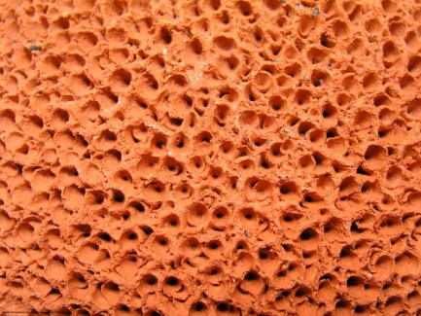



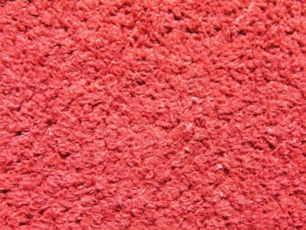



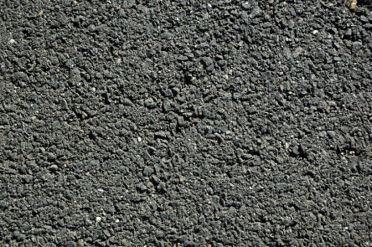
Numerical Method Texture Recognition
융합전자공학부 이일규

Slide 2
패턴 인식 - Start
패턴 인식
기존에 가지고 있는 패턴을 학습하여 이후 들어오는 입력에 대하여 패턴을 찾아 준다.
준비물
여러가지 패턴을 가지고 있는 이미지
패턴 없는 이미지
패턴 있는 이미지 9개 패턴이 없는 이미지 3개

Slide 3
패턴 인식 – RGB2GRAY
그레이스케일을 육안으로 확인하여도 패턴을 충분히 구분 할 수 있으므로 계산의 단순화를 위하여 그레이스케일을 취해준다.
이로 인해서 같은 품질이면서 다른 색을 가지는 경우에도 융통성을 가질 수 있다.

Slide 4
패턴 인식 – RGB2GRAY
각 사진 모두 그레이스케일 취해줌.

Slide 5
패턴 인식 – FFT
각 이미지의 일부 32X32를 잘라내어 그 이미지를 FFT를 취한다.
레퍼런스는 MATLAB에서 제공하는 FFT2함수를 사용하였다.
확실한 학습을 위해서 한 이미지 내에서 100번씩 임의의 좌표에서 32X32 크기의 이미지를 선택하였다.

Slide 6
패턴 인식 – FFT
각 이미지의 FFT를 취한 값들의 평균을 구해서 너무 특이한 경우에 치우치지 않게 한다.

Slide 7
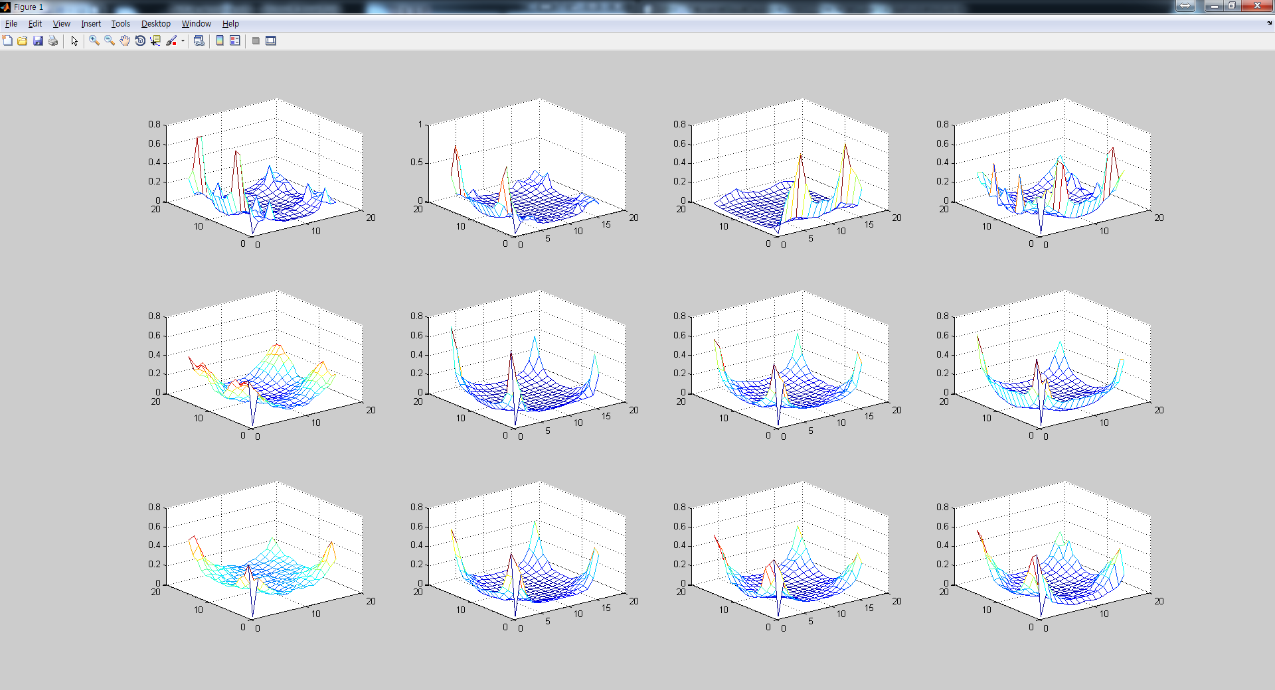
Rated values Except DC

Slide 8
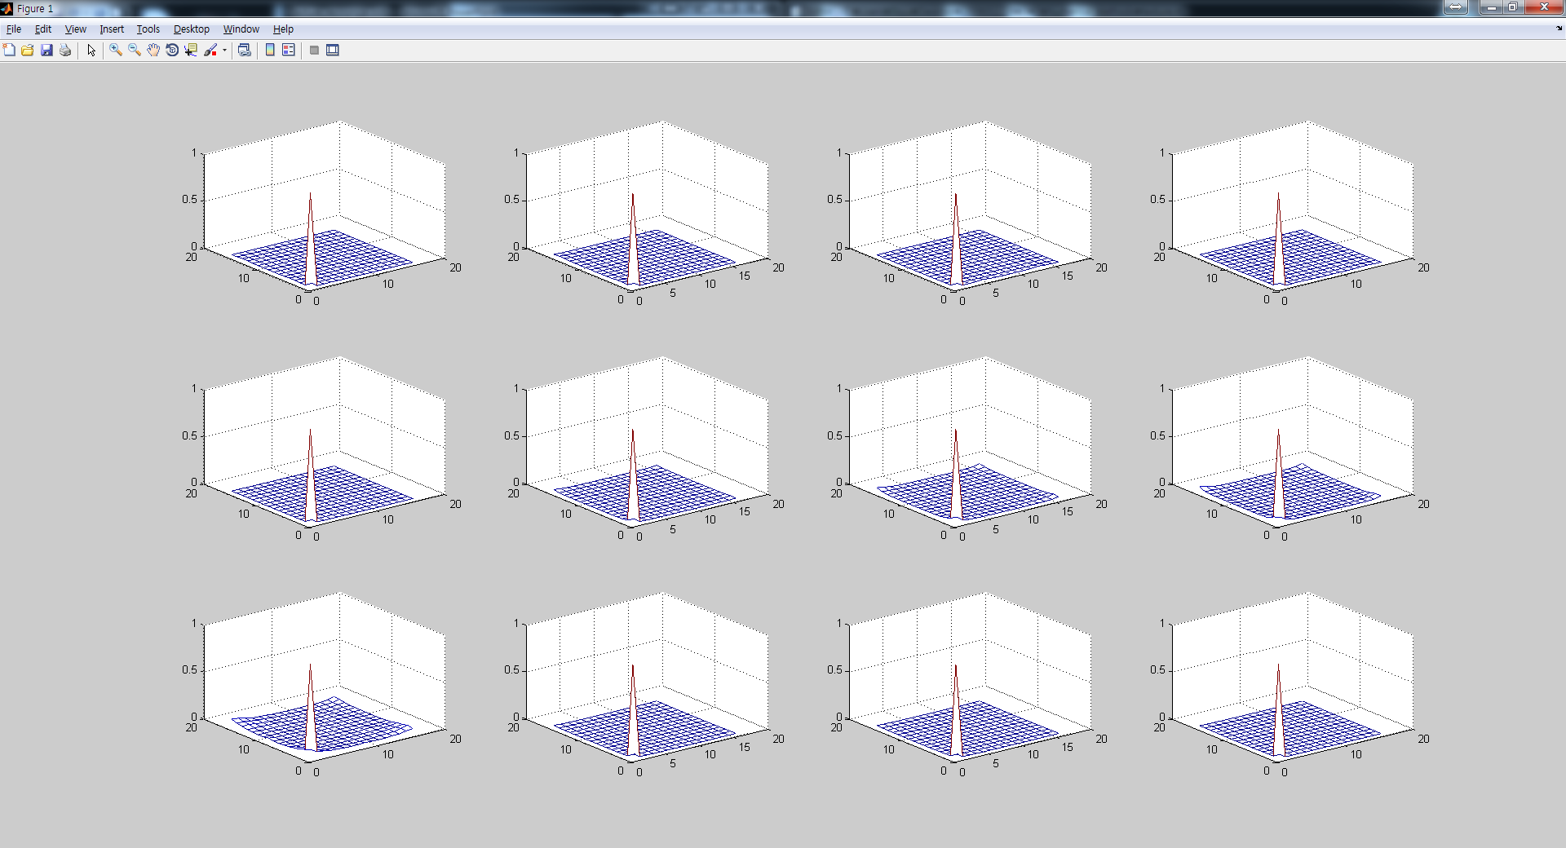
Rated values Contain DC

Slide 9
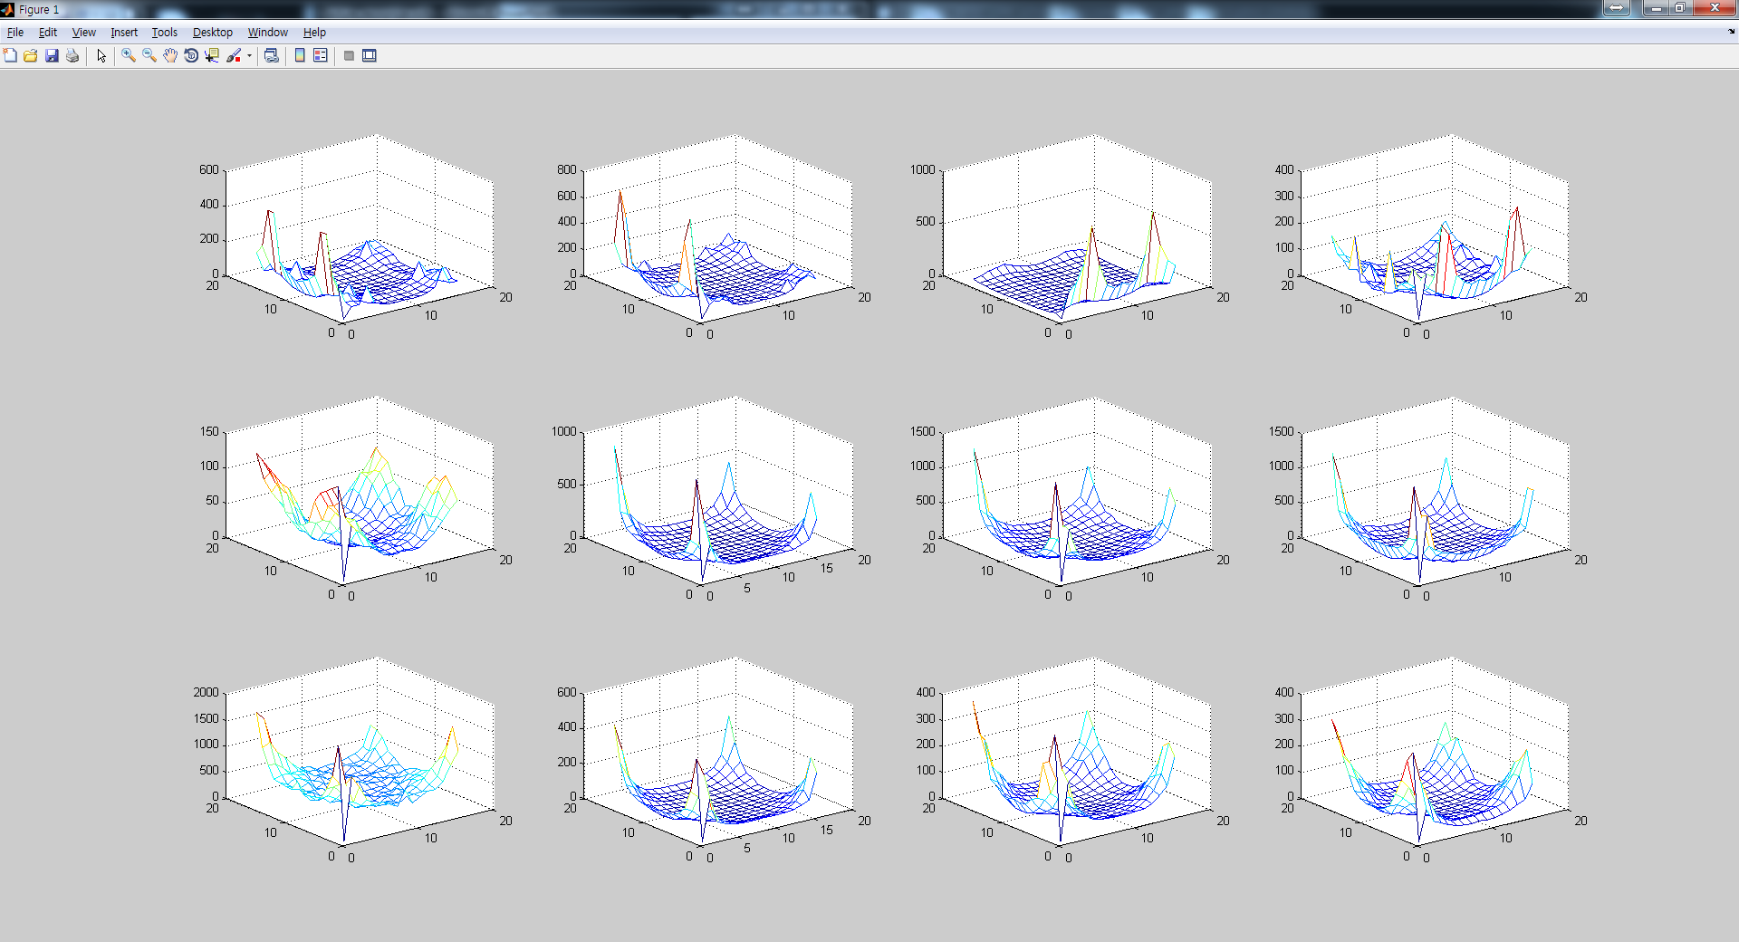
Not rated values Except DC

Slide 10
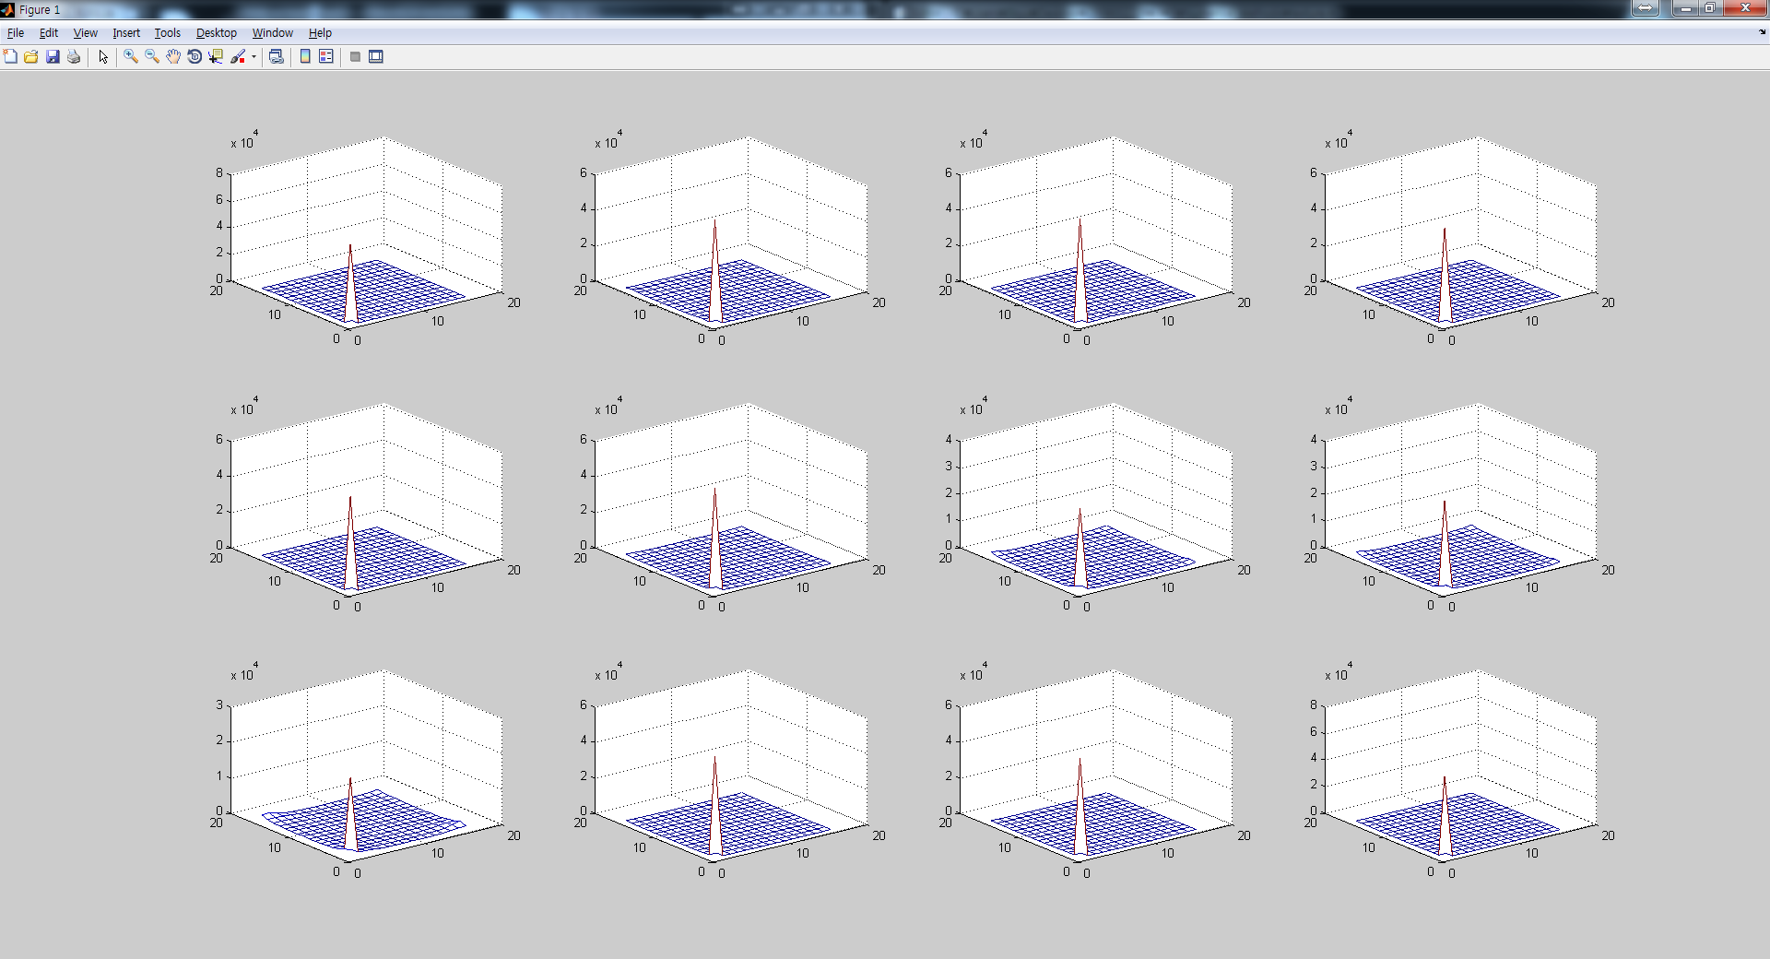
Not rated values Contain DC

Slide 11
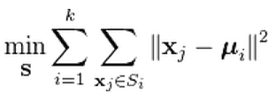
K MEANS CLUSTERING
이제 학습을 토대로 새로운 input 이 어디에 해당하는 텍스쳐인지 살펴봅니다.
케이 민즈 클러스터링을 사용하였습니다.

Slide 12
K MEANS CLUSTERING
각 샘플의 FFT값을 가지고 학습을 한 모든 이미지의 Average FFT 값과 각각 대응하며 벡터간의 거리를 구한다.
그리고 그 거리가 최소가 되는 경우를 해당 패턴과 가장 흡사하다고 판단을 한다.

Slide 13
패턴 인식 – 분석 (scale)
DC 성분 / 밝기 – with scale 16 sample 1
포함 3.8
비포함 4.78
(12개 이미지에서 패턴 매칭을 실패한 경우의 수 입니다.)
DC 성분 / 밝기 – with scale 32 sample 1
포함 1.8
비포함 2.59
(12개 이미지에서 패턴 매칭을 실패한 경우의 수 입니다.)
FFT에서의 스케일 2X2배는 매우 효과적이다.

Slide 14
패턴 인식 – 분석 (object size)
DC 성분 / 밝기 – with scale 16 sample 1
포함 3.8
비포함 4.78
(12개 이미지에서 패턴 매칭을 실패한 경우의 수 입니다.)
DC 성분 / 밝기 – with scale 16 sample 10
포함 1.38
비포함 3.12
(12개 이미지에서 패턴 매칭을 실패한 경우의 수 입니다.)
대상 텍스쳐의 크기에 따라 샘플을 여럿 취하게 됨에 따라 결과가 향상된다.

Slide 15
패턴 인식 – 분석 (other..)
DC 성분 / 밝기 – with same rates
포함 3.8
비포함 4.78
(12개 이미지에서 패턴 매칭을 실패한 경우의 수 입니다.)
DC 성분 / 밝기 – with own values
포함 1.38
비포함 3.12
(12개 이미지에서 패턴 매칭을 실패한 경우의 수 입니다.)
처음에 생각을 잘못하여 같은 비율로 가지고 있는 경우가 더욱 좋은 퍼포먼스를 보여 주지 않을까라고 기대했었습니다.
이후에 수정하여 기존의 FFT값을 가지도록 하였습니다.

Slide 16
패턴 인식 – 느낀점
이번 과제를 하면서 FFT[DTFS]를 통해서 규칙성이 있는 영상[이미지]를 주파수 도메인으로 옮겨, 각 주파수들의 계수[coefficent]값의 의미를 좀 더 체득 할 수 있었습니다.
케이 민즈 클러스터링을 활용하게 되면서 2차원적인 평면에서 점을 좀 더 고차원적인 벡터들을 추상적으로 이미지화 할 수 있게 되었습니다.
패턴 분석을 하면서 어떻게 프로그래밍을 하면 더욱 더 효율적으로 사용 할 수 있을까라는 고민을 많이 해봤습니다.
DC성분을 제외하면 밝기가 다르지만 같은 패턴을 가지고 있는 이미지에 대해서 융통적인 결과를 찾아 줄 것 이라고 생각했습니다.
이 외의 어떠한 방법이 있을지 좀 더 고민해 봤지만 효율을 향상 시켜줄만한 방법이 떠오르지 않았습니다.
파노라마에서는 휴리스틱으로 커버 할 수 있는 부분이 많다고 생각합니다만, 이번 과제에서는 좀 더 수식적인 접근이 필요하다고 생각합니다.
패턴이 없는 이미지들 또한 사용을 해봤습니다. 이들의 경우에는 규칙적이지 않아 주파수 도메인으로 값을 변환 하여도 의미가 없는 경우가 많았습니다.
주로 wrong answer를 유발하는 요인이 되었습니다.
앞서 ppt에서 보시면 주로 3개 정도의 오답이 발견되는 것을 볼 수 있습니다.

